Slide 1
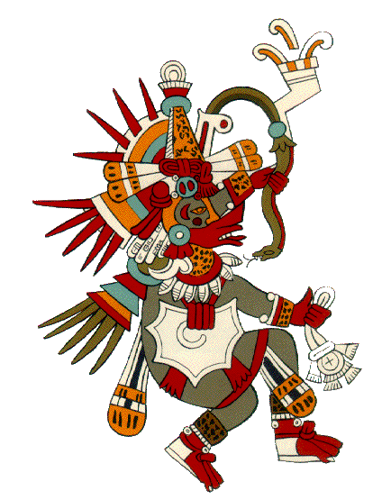
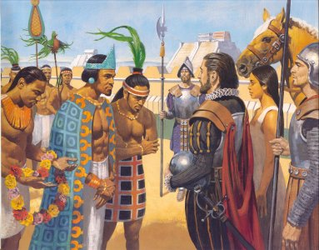
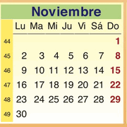
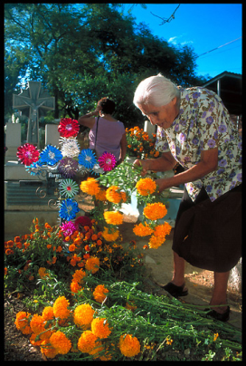
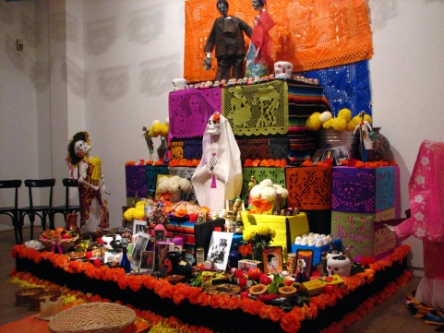
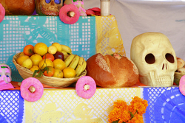
El día de los muertos
El Día de los Muertos era una celebración pre-colombina, practicada por los Mayas, los Toltecas y los Aztecas para honrar a los difuntos. Así que es una fiesta tradicional e histórica.
Cuando llegaron los españoles, intentaron convertir a los indígenas al catolicismo y destruir esa tradición.
Los indígenas eran inteligentes así que cambiaron su celebración del mes de agosto al mes de noviembre, para coincidir con una celebración católica, el día de todos los santos.
Hoy en día se celebra el Día de los Muertos el uno y el dos de noviembre. La tradición consiste en visitar el cementerio. La familia arregla y limpia el sepulcro y lo decora con flores de color naranja.
En casa la gente construye un altar de muertos con adornos florales, y también fotos y otras cosas. El altar puede ser decorado con comida especial, dulces y bebidas que les gustaba a los difuntos cuando eran vivos. Se sabe que los muertos han vuelto porque las bebidas gaseosas pierden su gas, el pan se vuelve duro, y las frutas se ponen blandas.

Slide 2
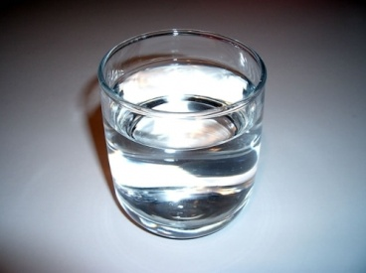
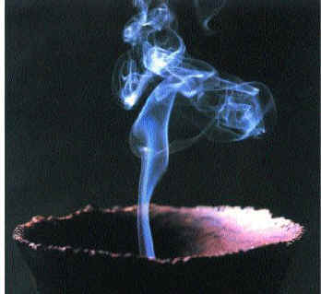
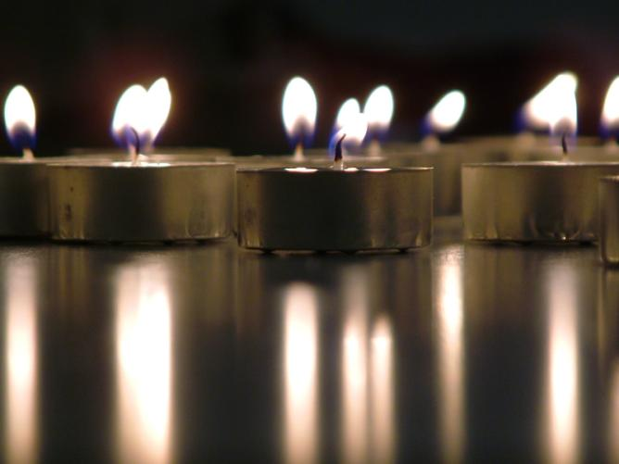
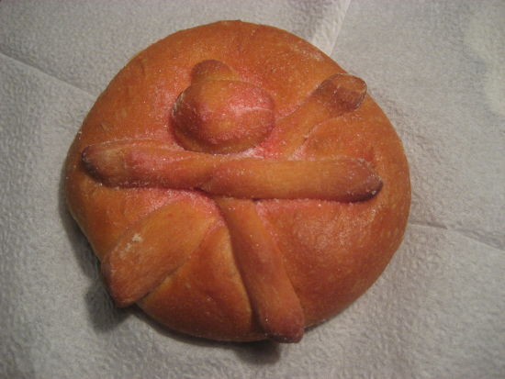
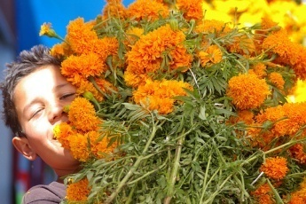
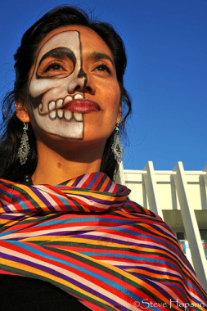
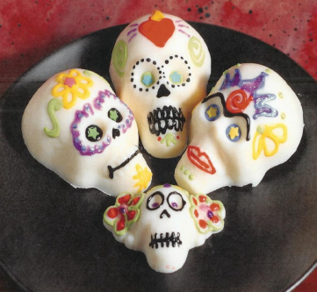
Las cosas que se ponen en el altar llevan mucho simbolismo. El vaso de agua es para refrescar al alma cansada.
El copal sirve para atraer a las almas.
Cada vela representa un alma difunta. Colores comunes para las velas son púrpura (representando el dolor), blanco (por la esperanza), y rosa (como celebración). La luz de la vela es para iluminar el camino para cuando las almas vuelven a casa.
El pan de muerto representa el alma del difunto y las calaveras simbolizan la muerte y la reencarnación. Sonríen porque se burlan de la muerte.
Las flores deben ser de colores específicos – las flores amarillas y naranja son consideradas flores de los muertos. La cempasúchil naranja (marigold) era la flor que los aztecas utilizaban para conmemorar a los muertos. El color representa los tonos de la tierra. Las flores (el olor y los pétalos) crean un camino claro para guiar a las almas de vuelta a las casas.
Hay también otras costumbres. La gente se pinta la cara y se viste muy elegante. Además se fabrican y se consumen dulces como calaveras de azúcar o chocolate.

Slide 3
Completa las frases con la palabra apropiada. Traduce las frases al inglés.
1 El Día de los Muertos es una fiesta moderna / antigua / cristiana.
2 El objetivo de la celebración es honrar a los difuntos / bailar y cantar / olvidarse de los difuntos.
3 El Día de los Muertos se celebraba antes en marzo / noviembre / agosto.
4. Hoy en día el Día de los Muertos se celebra en mayo / noviembre / agosto.
5. La gente visita la iglesia / el cementerio / la panadería.
6. En casa la gente construye un altar / un edificio / un jardín
7. Lo decora con flores y calaveras / ropa y bebidas / pasteles de fruta.
8. Las velas sirven para animar a los difuntos / iluminar el camino a casa / no gastar dinero en electricidad.
9. La gente también se viste de negro / de ropa elegante / disfrazada.

